Slide 1
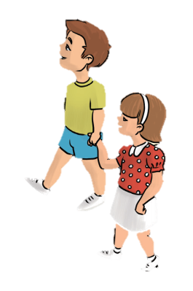
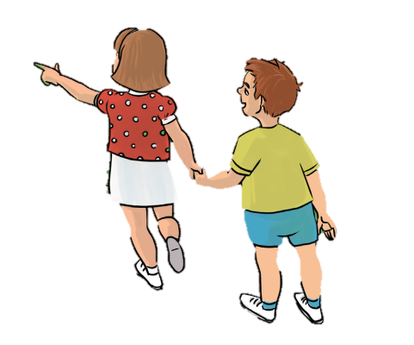
Isten útján járok egész évben - Tudáspróba
DIGITÁLIS HITTANÓRA
Kedves Szülők!
Kérjük, hogy segítsenek a gyermeküknek a hittanóra tananyagának az elsajátításában!
A digitális hittanórán szükség
lesz az alábbiakra:
Internet kapcsolat
Hangszóró vagy fülhallgató a hanganyaghoz
Hittan füzet, vagy papír lap
Ceruza, vagy toll
Kérem, hogy indítsák el a diavetítést!
(A linkekre így tudnak rákattintani!)
Javaslat: A PPT fájlok megjelenítéséhez használják a WPS Office ingyenes verzióját (Letölthető innen: WPS Office letöltések ). Az alkalmazás elérhető Windows-os és Android-os platformokra is!

Slide 2
Áldás, békesség!
Kezdd a digitális hittanórát az óra eleji imádsággal!

Slide 3
Az év végén visszatekintve a történeteinkre, csupa úton lévő emberrel ismerkedtünk meg a Bibliából.

Slide 4
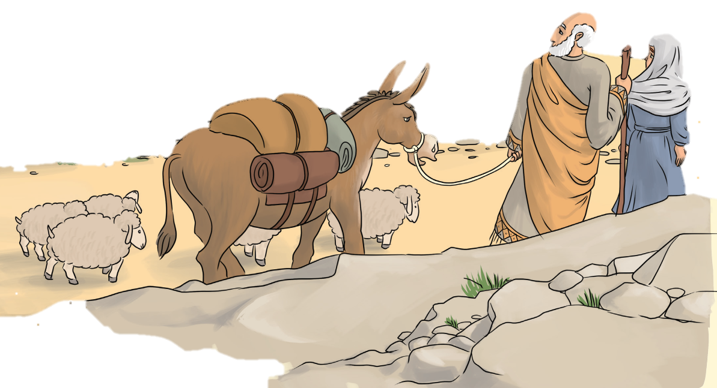
Elevenítsd fel Ábrahám, Izsák és Jákób történeteit gondolatban és döntsd el, hogy ki kicsoda a következő feladatban!

Slide 5
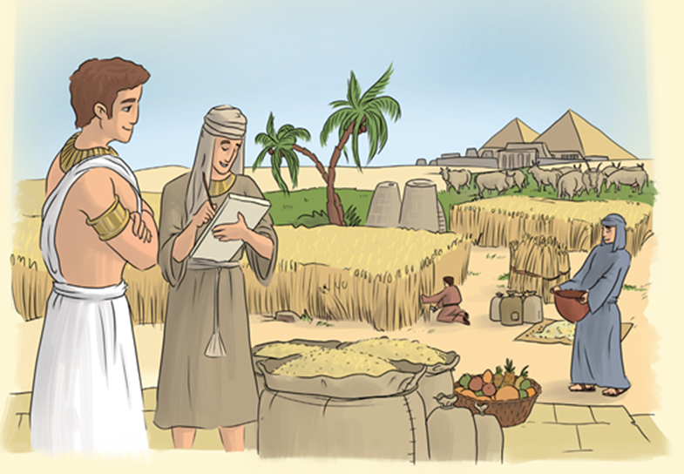
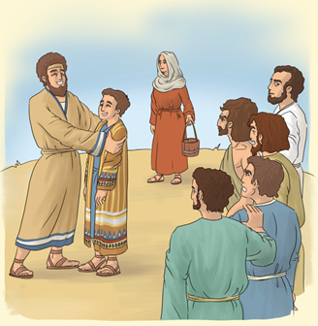
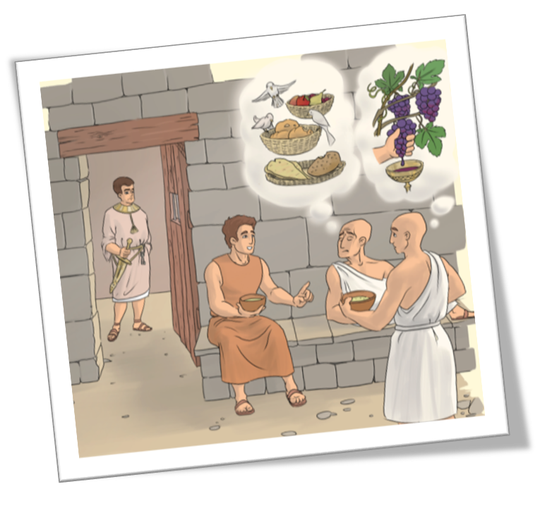
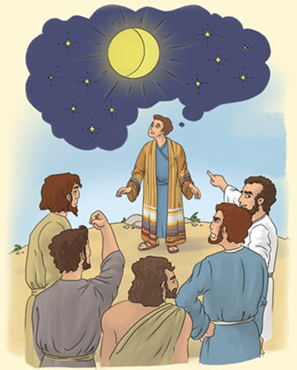
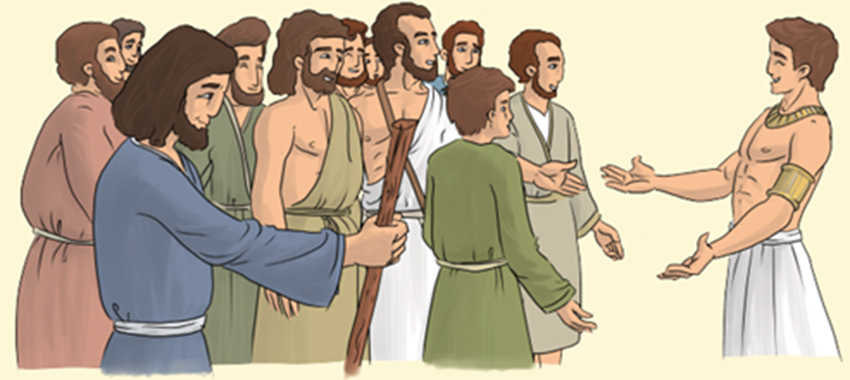
Az alábbi képek alapján idézd fel, hogy mi történt Józseffel!
Van olyan része a történetnek, ami szerinted kimaradt a képek közül?
Ha kitaláltad megnézheted!
A megoldást itt találod, de próbáld meg kitalálni, mielőtt megnézed!

Slide 6
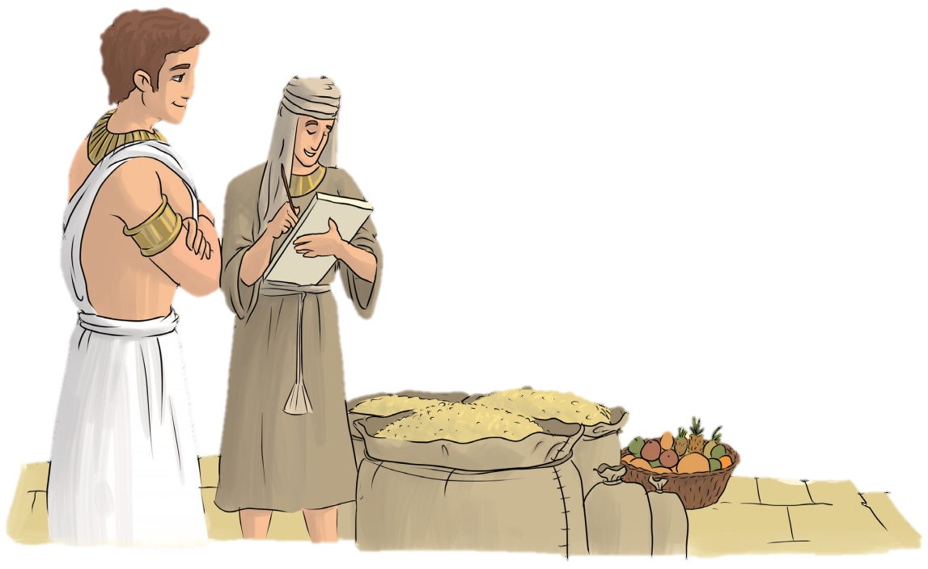
Tudod, hogy hol mi történt Józseffel? Kattints ide és kösd össze József életének eseményeit a különböző helyszínekkel!

Slide 7
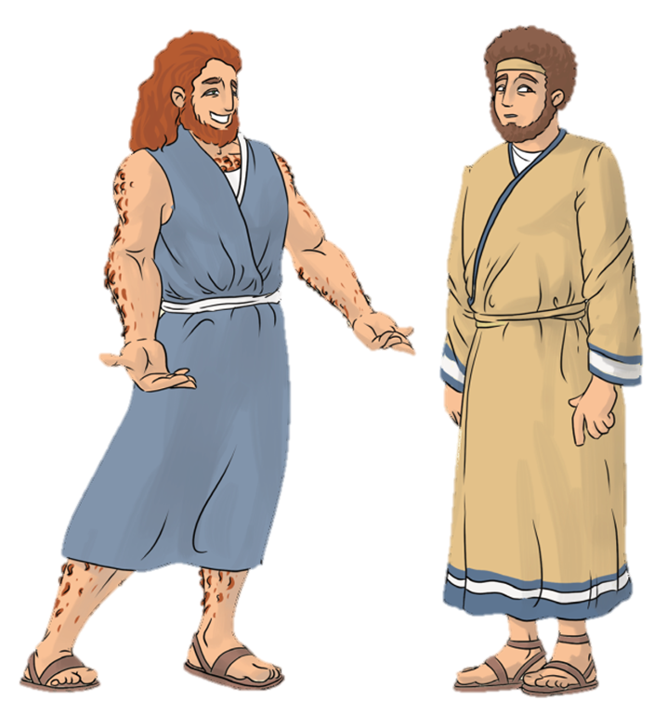
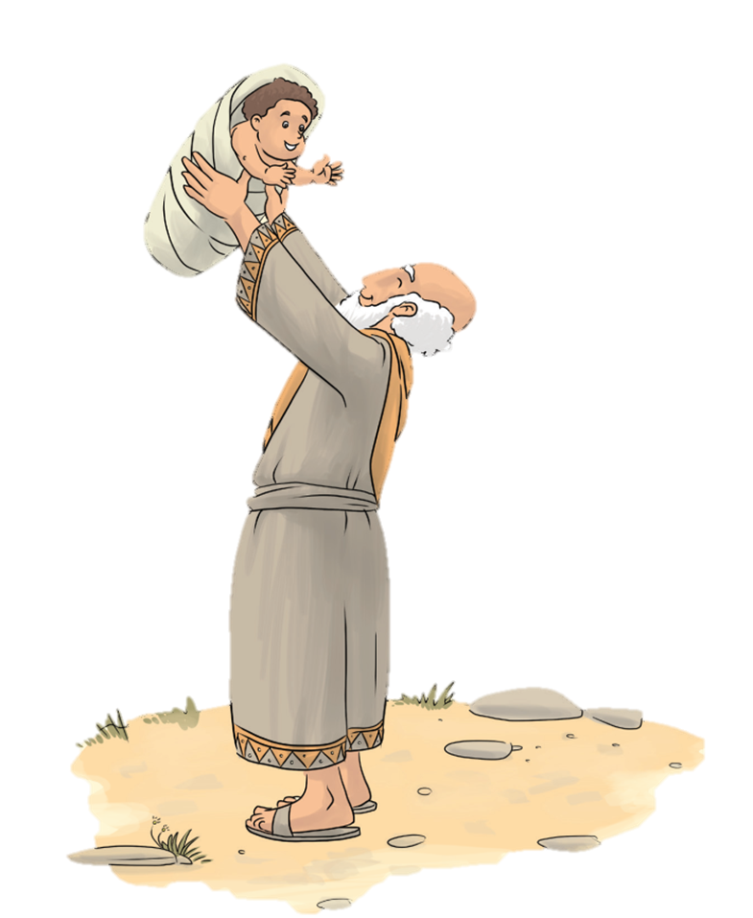
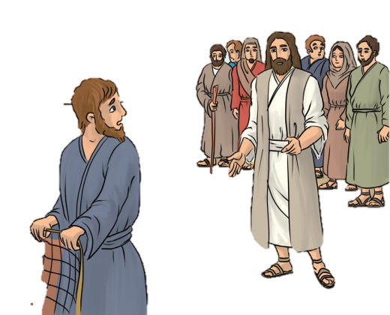
Kiről szólnak a következő mondatok? Kösd össze! Kattints ide és már kezdődhet is a feladat!

Slide 8
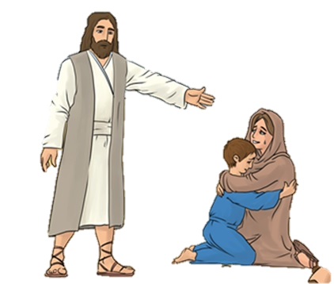
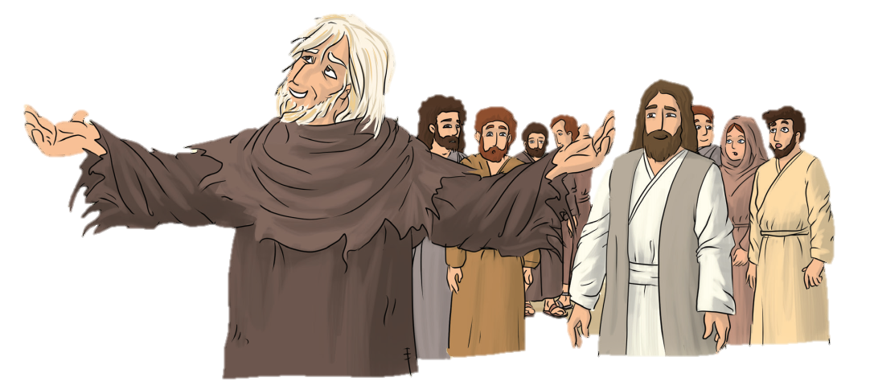
Ki mondhatta? Kattints ide és kösd össze a megfelelőket!

Slide 9
Jézus Krisztus tanított egy imádságot.
Ha igen, akkor írd be ide a hiányzó szavakat!
El tudod mondani pontosan?

Slide 10
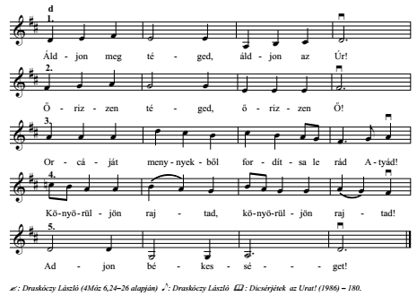
A tanév végéhez érve, Isten áldását kérem az életedre, a szünidő minden napjára! Áldjon és őrizzen meg az Úr!
Ide kattintva meghallgathatod!

Slide 11
„Az Úr vezérelt engem
ezen az úton.”
Mózes 1. könyve 24,27
Aranymondás
Olvasd el Isten üzenetét és add tovább az Igét valakinek!

Slide 12
A digitális hittanóra végén így imádkozz!
Kedves Hittanos!
Szép és Isten áldásaiban gazdag nyarat kívánunk neked!
Áldás, békesség!

Slide 13
Áldás, békesség!
„Te vagy az én erőm, rólad zeng énekem. Erős váram az Isten, az én hűséges Istenem.”
(Zsoltárok könyve 59,18)
Kedves Szülők!
Köszönjük a segítségüket!
Isten áldását kívánjuk ezzel az Igével!

